Slide 1



Smart Health
au sein du département des soins intensifs
Présentation par F.Berquez, D.Johannes, A.Mao, Ph.Troclet

Slide 2
Introduction
Architecture et services
Sécurité - Vie privée - QoS
Conclusion

Slide 3

Introduction
Smart Health

Slide 4
Introduction

Slide 5
Introduction - Contexte
Smart Health
Smart Health
Hôpitaux
Services de soins intensifs

Slide 6
Introduction - Objectifs
Smart Health
Surveillance facilitée
Coûts technologiques réduits
Maintenance facilitée
Ressources humaines optimisées
Confort amélioré

Slide 7

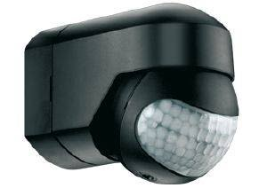
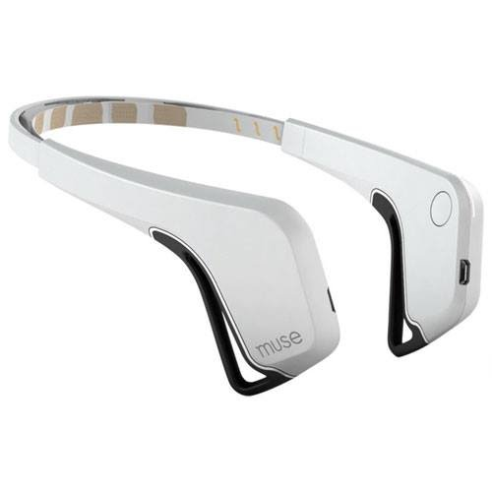
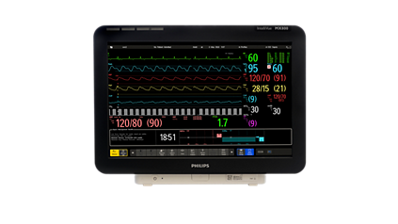

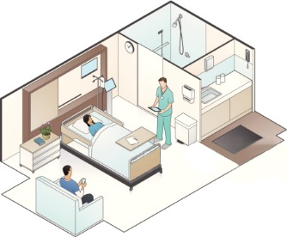
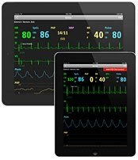

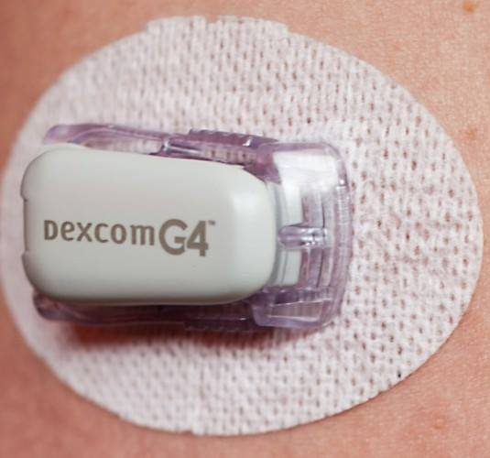
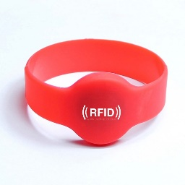

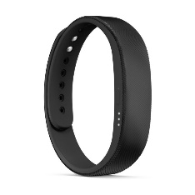
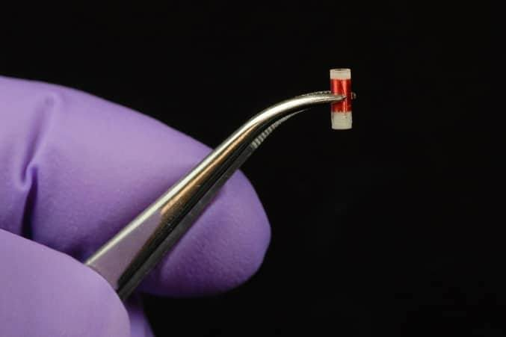
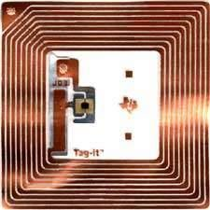

Architecture - Dispositifs
Smart Health
Détecteur environnemental
Détecteur de présence
Casque connecté Muse
Moniteur intelligent
Health Patch
Pansement connecté
Tablette
DexcomG4
Bracelet RFID
Bracelet connecté
Capteur pour le cancer
Puce RFID d’identification
Capteur de poids
Capteur de convulsion

Slide 8
Architecture - Protocoles
Smart Health

Slide 9
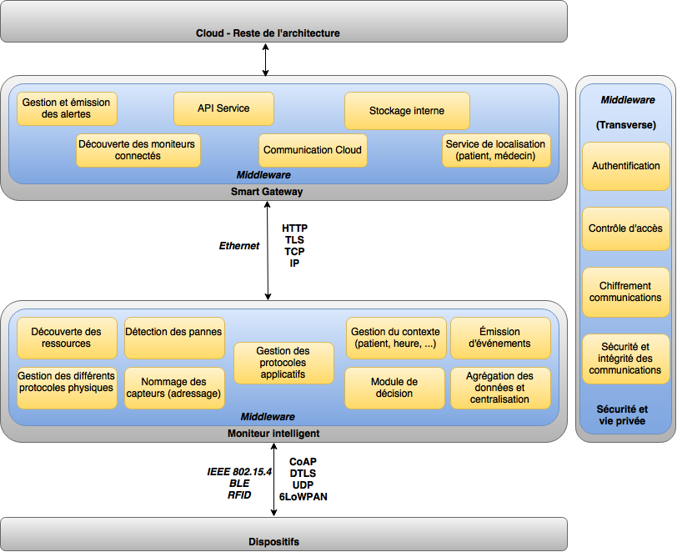
Architecture - Middleware
Smart Health

Slide 10
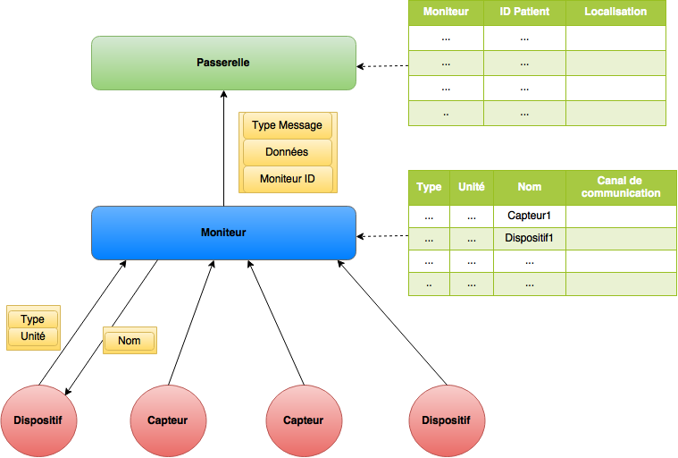
Découverte des ressources
Smart Health

Slide 11
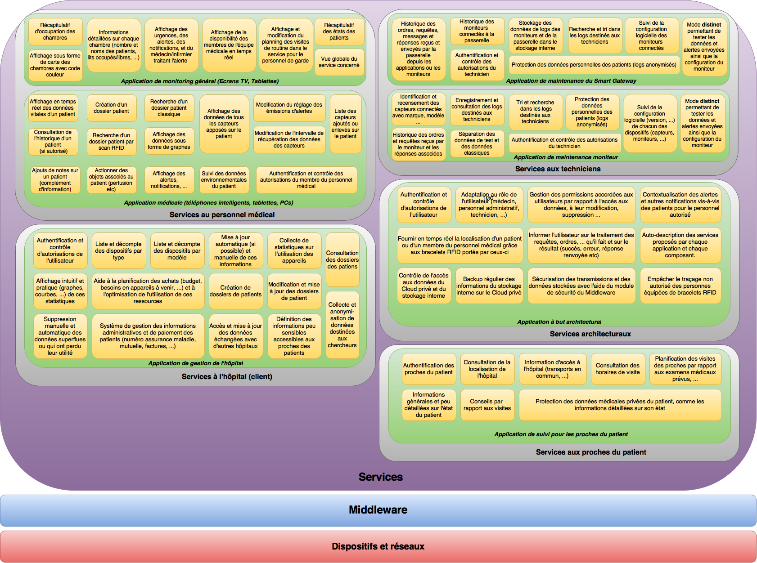
Architecture - Services
Smart Health

Slide 12
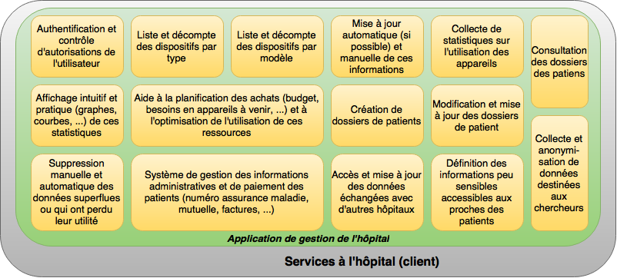
Services pour l’hôpital
Smart Health

Slide 13
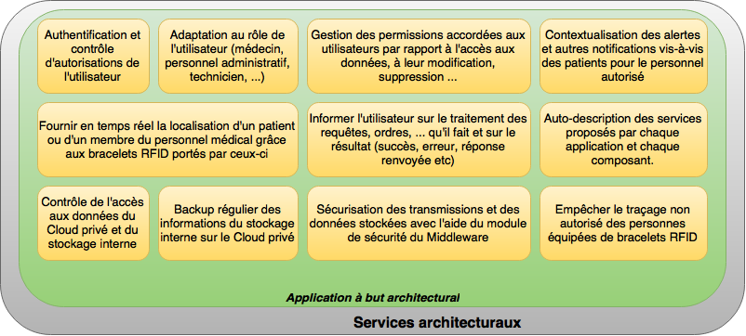
Services pour l’architecte
Smart Health

Slide 14
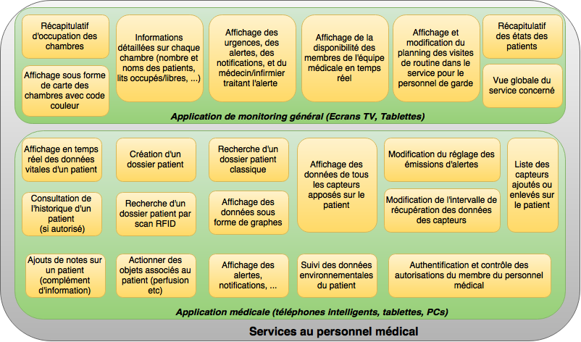
Services – Équipe médicale
Smart Health

Slide 15
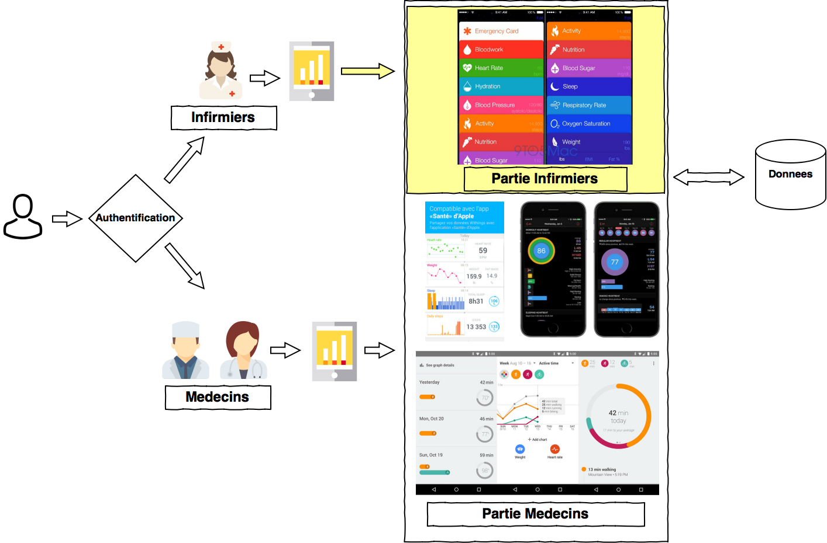
Services – Équipe médicale
Smart Health

Slide 16
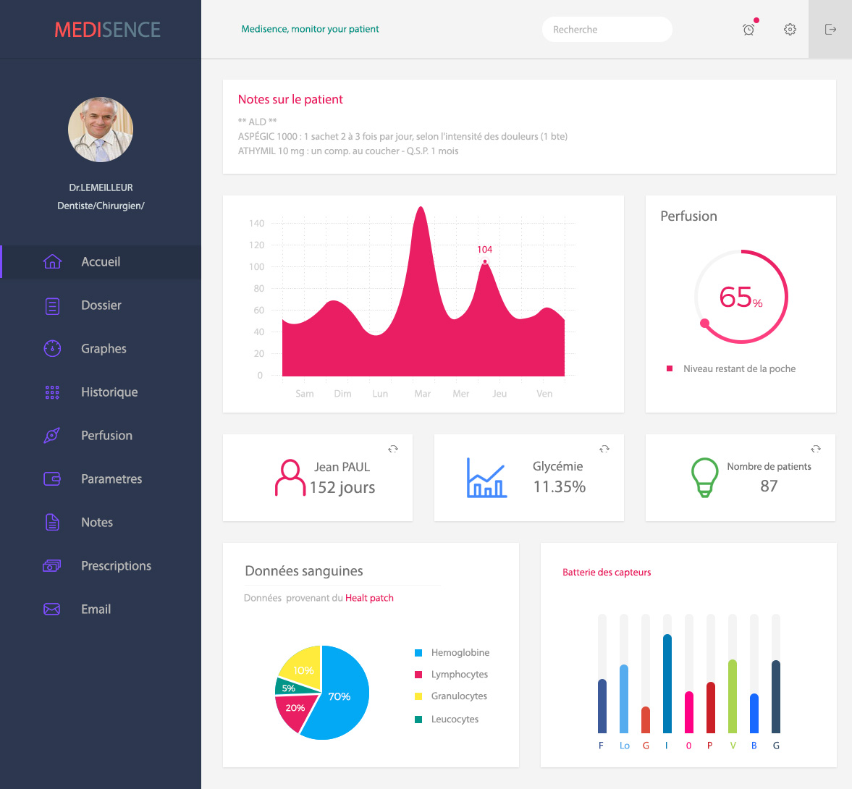
Services – Équipe médicale
Smart Health

Slide 17
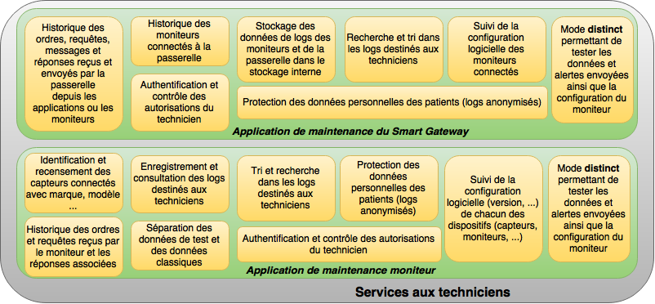
Services -Maintenance
Smart Health

Slide 18
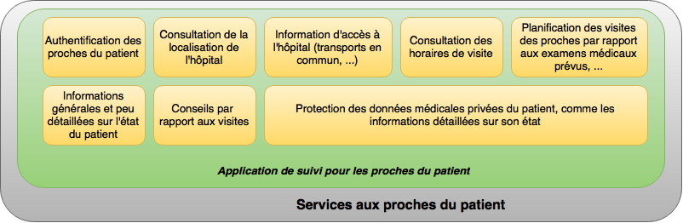
Services aux proches
Smart Health

Slide 19
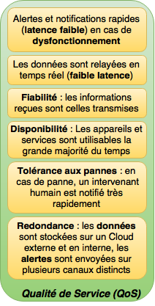
Qualité de service - QoS
Smart Health

Slide 20
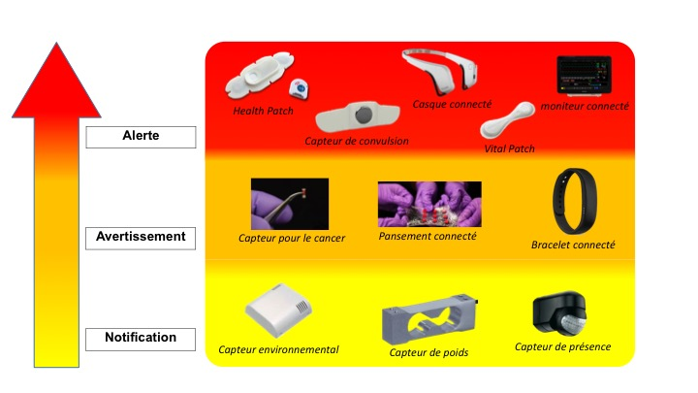
QoS – Tolérance aux pannes
Smart Health

Slide 21
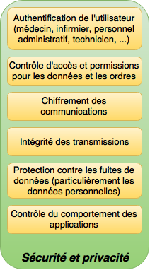
Sécurité et vie privée
Smart Health

Slide 22
Conclusion
Smart Health
Dispositifs + protocoles existent déjà
L’innovation est dans l’intégration globale et les services offerts (valeur ajoutée)

Slide 23

Des questions ?
Smart Health
Image : http://fr.hdyo.org/assets/ask-question-1-ff9bc6fa5eaa0d7667ae7a5a4c61330c.jpg

Slide 24
